Slide 1
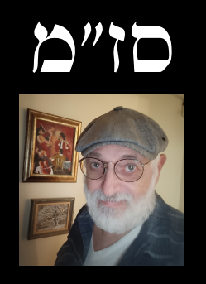
השתלמות
"אנדרואיד – פרויקט לבגרות"
מנחה: זאב פריימן

Slide 2
דו-שיח
מערכת אנדרואיד
מאפשרת להשתמש במספר די גדול
של כלים לניהול דו-שיח
בין אפליקציה לבין משתמש:
החל מהודעות ועד לכלים
הדורשים תגובה של ממש של משתמש

Slide 3
דו-שיח: הודעות
למרות שהודעות הן לא ממש כלי לדו-שיח,
הן חלק די חשוב ובלתי נפרד
מאופי "ידידותי" של פרויקט
TextView
הצבת טקסט,
שינוי גודל, צבע, סגנון, אנימציה מובנית...

Slide 4

דו-שיח: הודעות
הודעות קופצות Toast
הן כלי מצוין בגלל ש:
קל ופשוט להשתמש בהן
הן לא דורשות מקום על פני המסך
יש די הרבה תכונות שממש כדאי להשתמש בהן (חבל שברב המקרים לא עושים בהן שימוש...)
אפשר לצור צורה :אישית" ל-Toast!

Slide 5
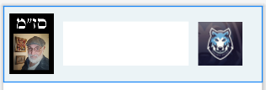
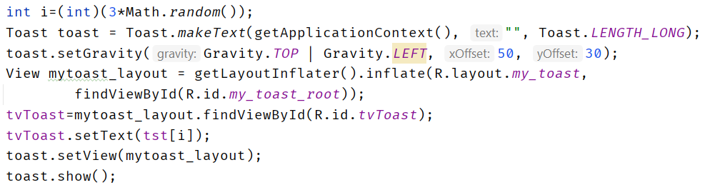
דו-שיח: הודעות
…אפשר לצור צורה :אישית" ל-Toast...
יוצרים עיצוב של ה-Toast בקובץ xml
מפעילים אותו בקובץ java

Slide 6
דו-שיח: הודעות
ביחד עם הודעות
מומלץ להשתמש בקבצי קול,
בשיטות השמעה (TextToSpeech),
בריטוט... מה עוד?

Slide 7
דו-שיח: AlertDialog
תיבת דו-שיח (AlertDialog)
היא כלי מצוין וכמעט אוניברסלי
לנהל דו-שיח בין אפליקציה לבין משתמש

Slide 8
דו-שיח: AlertDialog
תכונות שימושיות ביותר:
הצבת כותרת
הצבת הודעה
הצבת 1-2-3 לחצנים
ביטול אפשרות לסגור תיבה ע"י לחיצה מחוץ אליה
הצבת תמונות
הצבת "תיבות בחירה"
ניתן להוסיף בדרך די ברורה רכיב אחד "לפי רצון הלקוח"

Slide 9
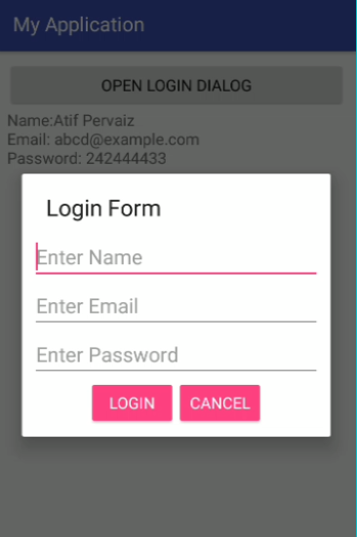
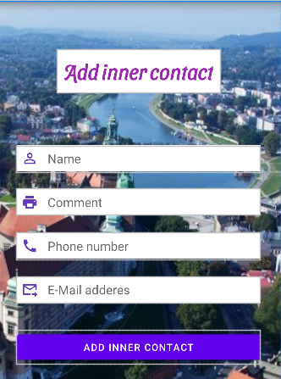
דו-שיח: AlertDialog
ניתן גם לבנות
AlertDialog
כולו "לפי רצון הלקוח"
(custom)

Slide 10



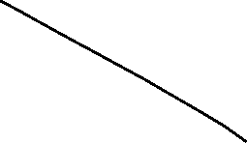














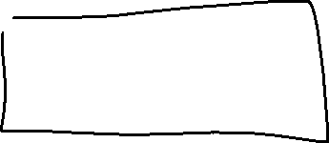









דו-שיח
תהליך הזדהות

Slide 11
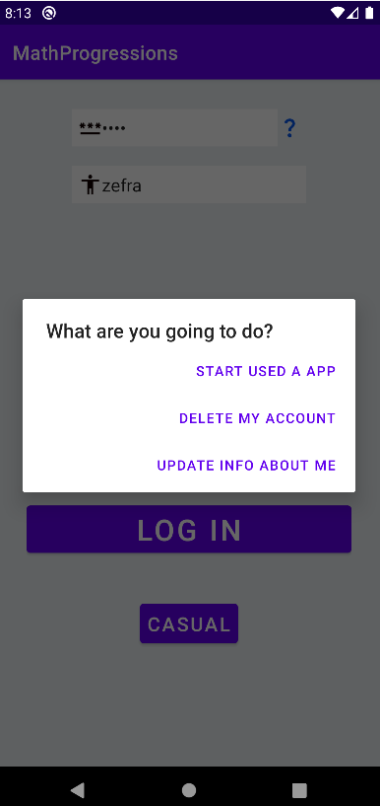

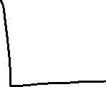
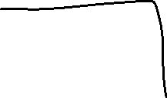




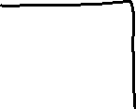


דו-שיח
תהליך הזדהות

Slide 12
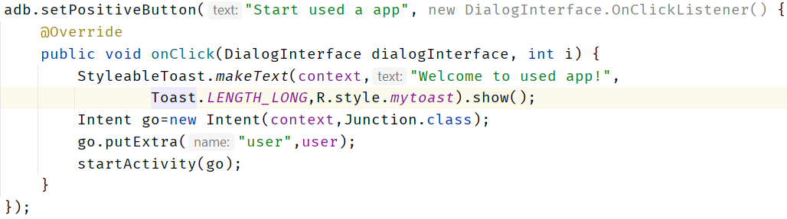
דו-שיח: AlertDialog

Slide 13
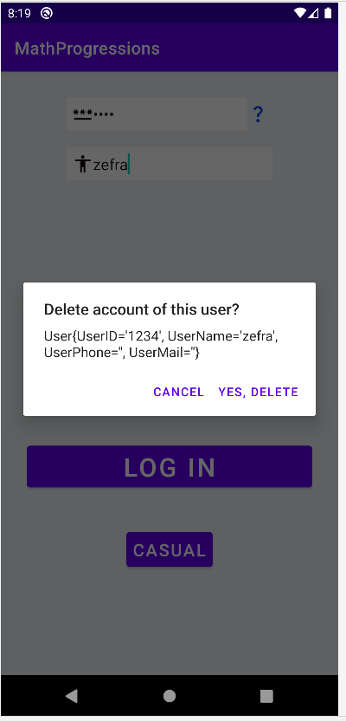
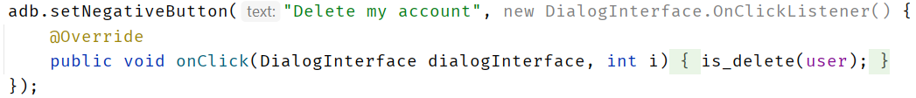
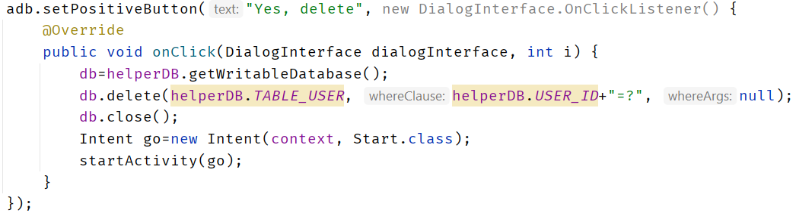

דו-שיח: AlertDialog

Slide 14
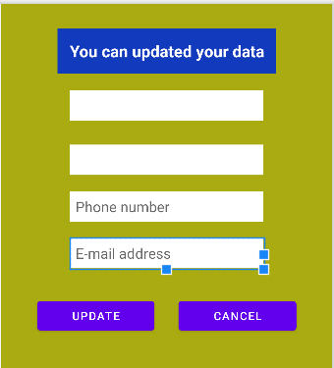
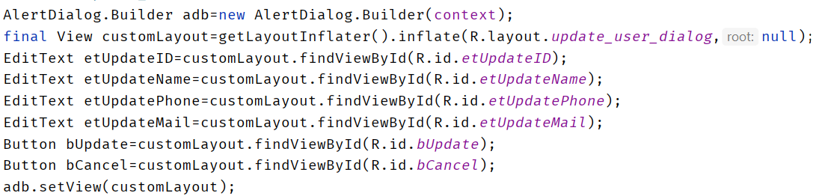
דו-שיח: AlertDialog

Slide 15
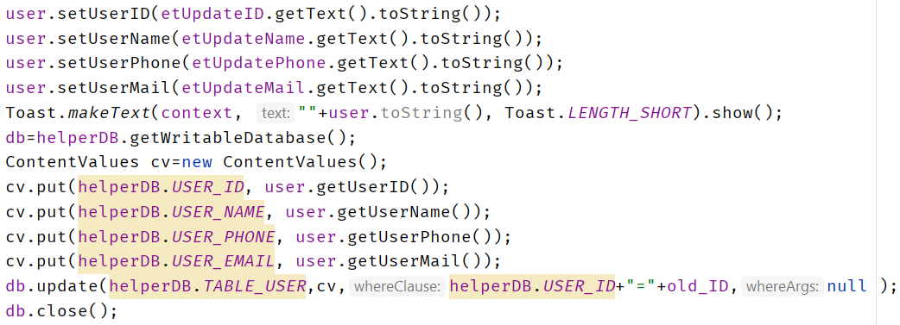
דו-שיח: AlertDialog

